Slide 1
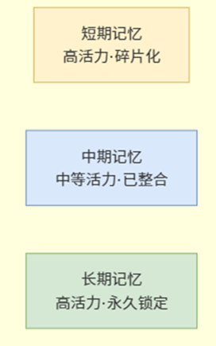
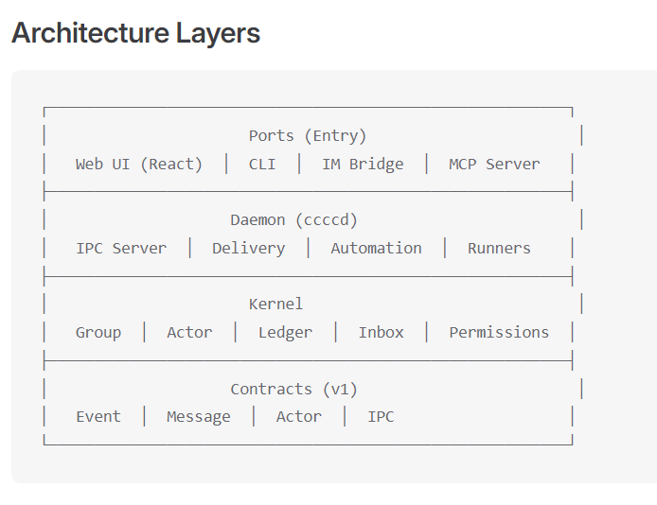
项目名称：面向智能客服的AI Agent 血糖管理自进化系统
Actor
三层记忆管理
项目简介
主治医生
科普老师
记忆管理
营养师
代谢病医生
MCP tools
药剂师
心理咨询师
Agent Runtimes
Claude Code
Codex CLI
Gemini CLI
+ 5 more + custom
Daemon · single writer
Ledger
append-only JSONL
Actor
Manager
Automation
Rules · Nudge · Cron
Control Plane
Web UI:8848
CLI
MCP(stdio)
IM Bridges
Telegram
Slack
Discord
项目整体框架
Feishu
DingTalk

Slide 2
系统架构
记忆封装
Agent（功能架构）封装
旧信息调用
主治医生0.3
药剂师0.1
代谢医生0.2
调用
记忆储存
记忆管家（胶质细胞）
提示词（逻辑推理+交互）
遗忘+重构
新信息储存
营养师0.1
心理咨询师0.05
科普老师0
用户需求读取
交互信息筛选+储存
智能体决策反馈
用户端信息封装
用户不同阶段需求
用户不同阶段身体指标
用户医师的治疗方案（药剂+疗程+注意事项）
用户心理状况
用户认知水平

Slide 3
自进化模块
Agent架构
自进化封装
提示词
数据测评
Evaluator质检打分
memory
分析
优化
信息调用
Evaluator重测
对比
下一轮优化

